Slide 1

디지털시스템 기말프로젝트
6조
15010982 김민지
15011014 이한나
15011025 김아연

Slide 2

목차
FSM의 개념
상태도 _ In입력 & Select입력
자판기 설계
-코드
-test bench

Slide 3

역할 분담
이한나: 전체적 코딩
김아연: test bench 실행 및 보고서
김민지: 발표자료(ppt) 및 발표

Slide 4
1. FSM 이란?
Finite State Machine
순차적인 디지털 회로의 상태 변화를 나타내는 방법,
주어진 모든 시간에 처해 있을 수 있는 유한개의 상태를 가지고 주어지는 입력에 따라 전환시키거나 출력이 일어나게 하는 장치
대표적으로 Mealy State Machine과 Moore State Machine

Slide 5
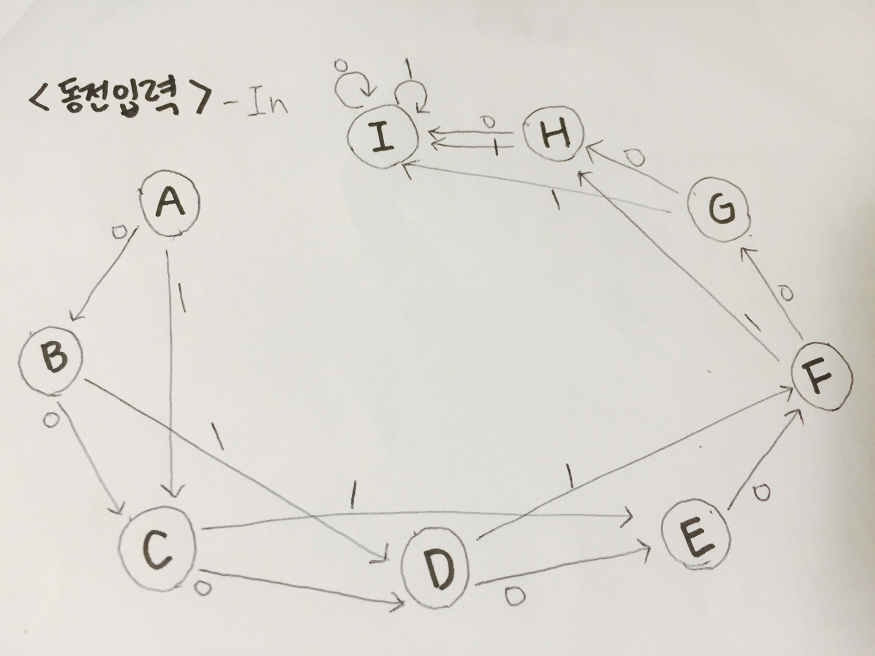
2. 상태도_In 입력

Slide 6
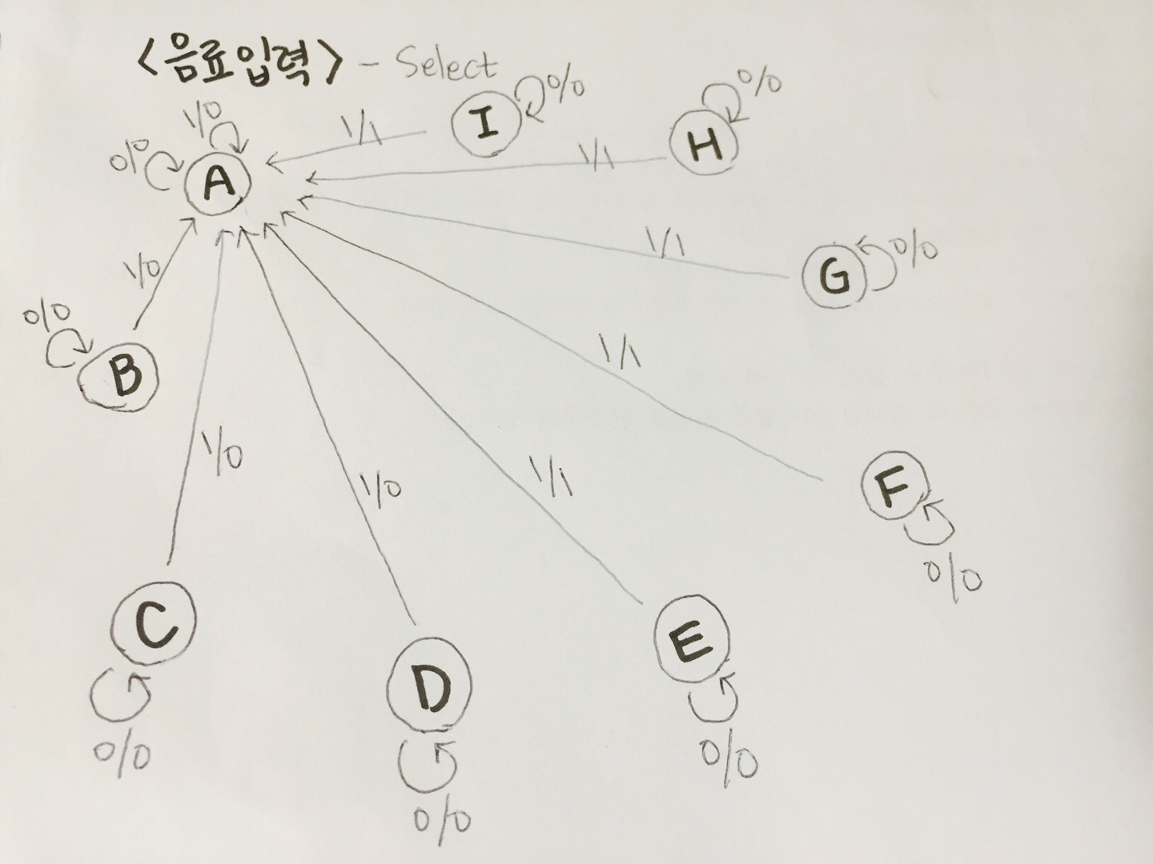
상태도_Select 입력

Slide 7
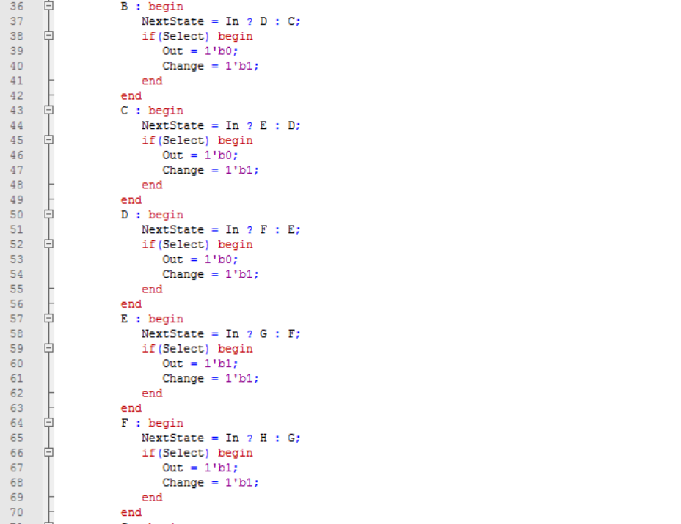
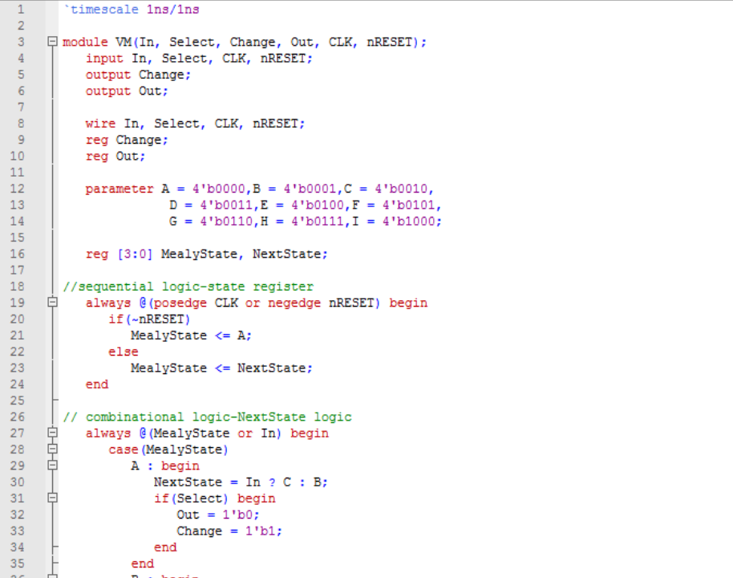
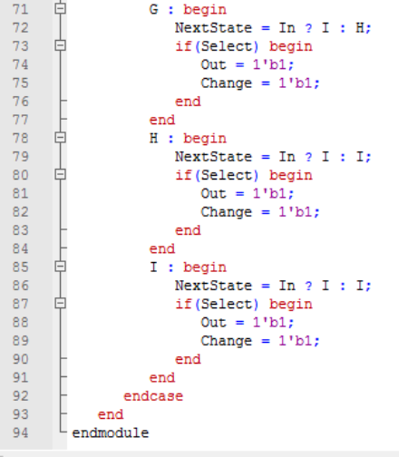
3. 자판기 설계 코드

Slide 8
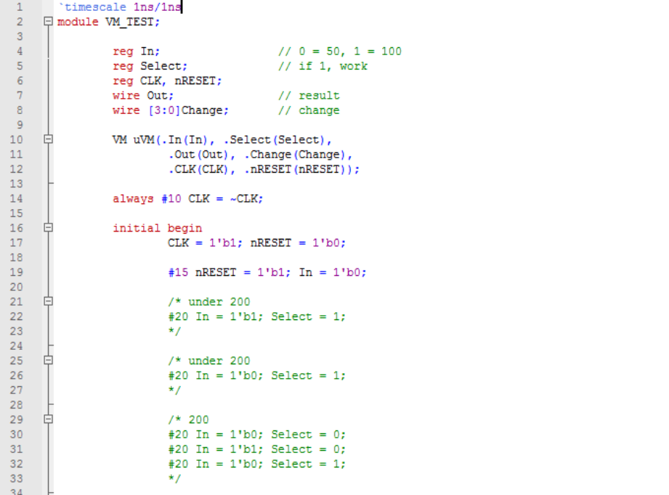
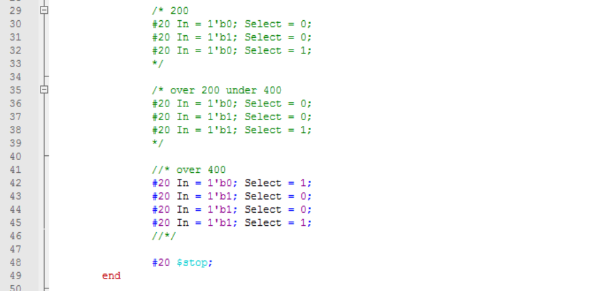
자판기 설계 코드_test bench

Slide 9
Q&A

Slide 10
Thank You

